Slide 1
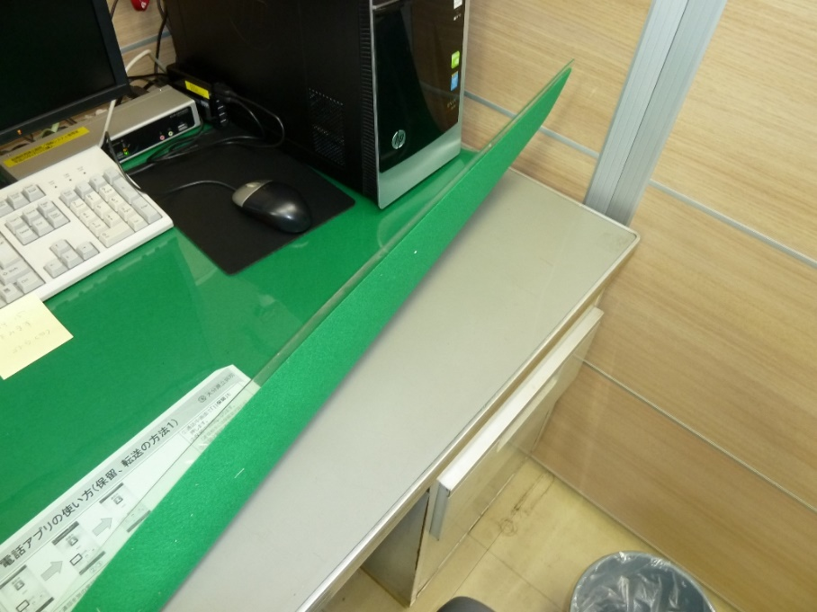
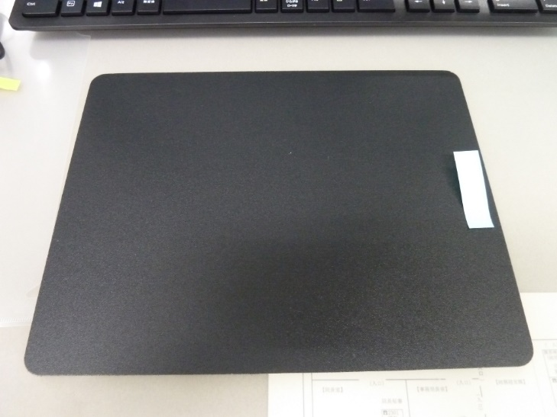
業務カイゼン活動 [マウス操作環境のカイゼン] 2018年3月～2018年4月
院内の多くの職員から、
→ マウスが動かないと毎日数件の報告がある。
→ システム更新後で、新品のはずだが・・・
[カイゼン業務実施部署]
企画班/情報システム管理室
主担当
前田 裕香（看護師：事務異動）
後藤 涼太（事務職員）
作業サポート
井上 博文 情報システム管理室長
田代 雄一 （診療放射線技師、工学学士/修士：事務異動）
電算室ＳＥ （株式会社ユビキタステクノロジー）
何故？
・２０年以上前に購入設置された机が多く、昔の灰色のスチール机が多い。
・現在のメラニン塗装の机と違って、レーザーマウスにそもそも対応していない。
・安価なマウスパッドは、すぐ薬品等でボロボロになって捨てられる。（布製はＮＧ）
・マウスパッドを個々人で準備している。
高耐久・耐薬品マウスパッドの設置
[カイゼン案]
・机を全部を買い換えるのは、予算上難しい。
→ 少しずつ更新してほしいが・・・・優先度が低い。
・増築区画は、新しい机を購入する。
・高耐久、耐薬品のマウスパッドを購入し、共有エリアに一斉配備。
→ ハードタイプ、大きめサイズ
・病棟、外来、事務エリア等の調査を実施。
■作業期間 ２ヶ月
■対象エリア ２１０ヵ所
■１作業４名×５回程度
業務効率UP！
20cm
26cm

